Slide 1
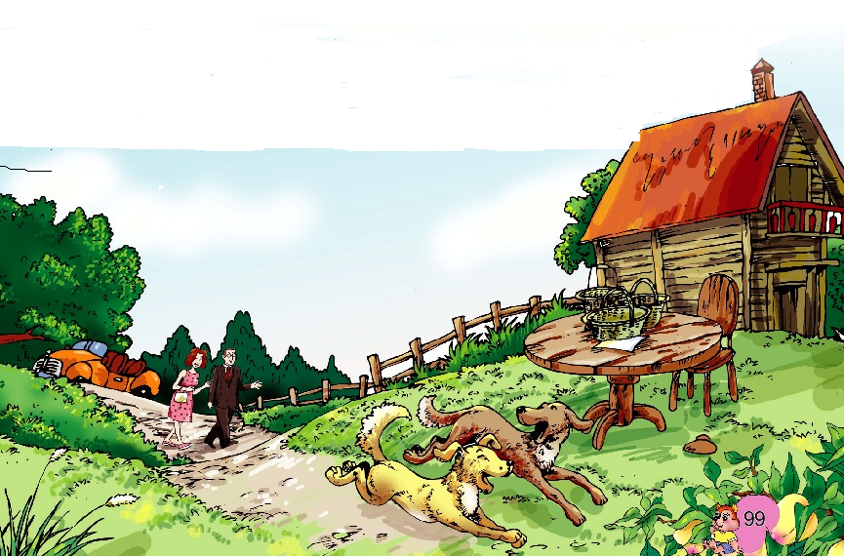


Slide 2
复习生字、词语
lián
fèi
zhà
廉
吠
栅
树荫 丰实 尽收眼底 栅栏 朴实
馋涎欲滴 沉浸 淘气 小心翼翼
跳跃欢吠 根深叶茂 沁人心脾

Slide 3
品读句子，体会情感变化
桃子---自采----五千米
PPT模板下载：www.1ppt.com/moban/ 行业PPT模板：www.1ppt.com/hangye/
节日PPT模板：www.1ppt.com/jieri/ PPT素材下载：www.1ppt.com/sucai/
PPT背景图片：www.1ppt.com/beijing/ PPT图表下载：www.1ppt.com/tubiao/
优秀PPT下载：www.1ppt.com/xiazai/ PPT教程： www.1ppt.com/powerpoint/
Word教程： www.1ppt.com/word/ Excel教程：www.1ppt.com/excel/
资料下载：www.1ppt.com/ziliao/ PPT课件下载：www.1ppt.com/kejian/
范文下载：www.1ppt.com/fanwen/ 试卷下载：www.1ppt.com/shiti/
教案下载：www.1ppt.com/jiaoan/
告示引路
可见（ ）是一切信任的开
始

Slide 4
（自采）写出了主人对客人的什么？
写出了主人对来果园采摘游客的信任

Slide 5
“终于有一天，我和富兰克决定去看个（ ）。”
究竟
究竟：在本课中理解为“结果；原委”。它还有“到底”的意思，如“她究竟想干什么？

Slide 6
认识桃园主人
默读课文，思考：这位桃园主人是怎样的一个人？从文中你对他有哪些了解呢？
热情、真诚、勤劳、善良

Slide 7
桃园的主人在课文描写中并没有出现，你们是怎样对他有这样深入的了解的？
这种借助其他事物来刻画人物的方法叫侧面描写，起烘托作用。

Slide 8
“终于有一天，我和富兰克决定去看个（ ）。”
究竟
究竟：在本课中理解为“结果；原委”。它还有“到底”的意思，如“她究竟想干什么？

Slide 9
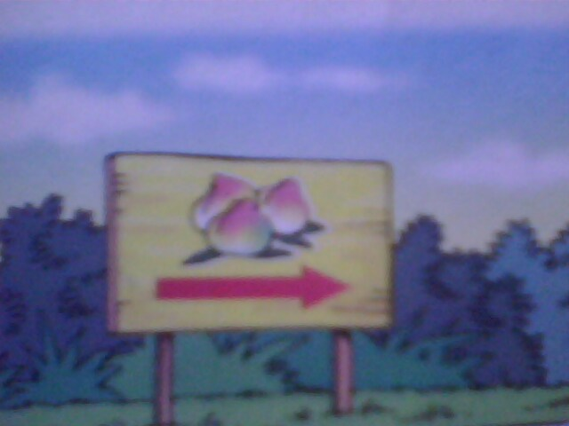

Slide 10
“屋前有一张木桌，桌上（ ）几只竹篮，篮下（ ）一张纸条，上面（ ）：‘朋友，欢迎您，每篮桃子五元钱，（ ）自己采，然后把钱（ ）箱子里，祝您愉快！’”
搁着
压着
写着
尽管
放在
桃园主人以什么方式传递着自己的信任？
（纸条留言）
尽管：在本文的意思是“只管”。它还是表转折关系的关联词。
（自采自付）

Slide 11
“钻进果林，根深叶茂的果树上结满了丰实的果子，一股沁人心脾的香味使人馋涎欲滴。”

Slide 12
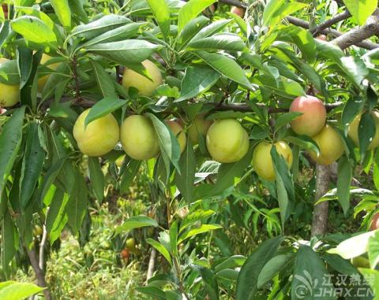
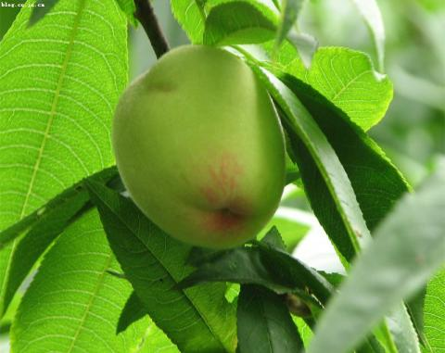
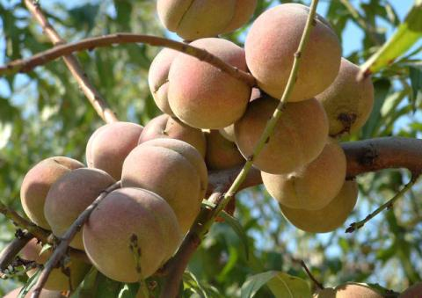
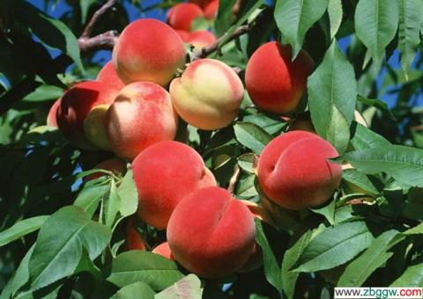

Slide 13
沁人心脾：原指吸入芳香气味、新鲜空气或喝了清凉饮料等时，感到舒适和愉快。也用来形容文艺作品的美好与感人所给与人的清新爽朗的感受。
“根深叶茂”、“丰实”写出了果园的丰收景象；“沁人心脾”、“馋涎欲滴”给你以嗅觉感受；写出了“我”对果园的喜爱。

Slide 14
“不一会儿，两只大篮子装满了又香又甜的大桃子，我俩提着（ ）的篮子跟着小狗们往回走。”
沉甸甸
既写出了“我俩”亲手采摘果实的愉悦，又写出了得到信任的喜悦。“沉甸甸”说明“我俩”在收获果实的同时也收获了主人的信任。

Slide 15
小心翼翼
“把桃子（ ）地装进汽车，我掏出钱包，这才发现钱箱旁躺着一只大花猫。”
“小心翼翼”既写出了“我”对自己亲手采摘的果实的珍视，也说明了“我”对人与人之间的信任和被信任的珍视。
小结：主人让猫狗替他招待客人，是因为他充分信任每一位前来采摘的客人。
（猫狗待客）

Slide 16
拓展延伸
我不禁回头，久久地注视着那片果林、那间小屋、那张木桌和那道木栅栏——一个朴实而又纯洁的地方······
为什么说这里是一个朴实而又纯洁的地方？
“回头”、“久久地注视”表达了“我”怎样的情感？

Slide 17

因为这个地方充满了人与人之间的信任和被信任。

Slide 18

表达了我对那个朴实而又纯洁的地方的依恋之情。

Slide 19
告示牌：
你们又有什么新收获吗？
桃子——自采——五千米

Slide 20

在那里，我们得到的是人与人之间的信任和被信任喜悦。

Slide 21
小结：
是的，它不仅仅把人们引领到果园，更重要的是把人们引向了互相尊重的崇高境界，使人们得到了人与人之间的信任和被信任的喜悦。同学们，相互的信任是一种快乐，被别人信任更是一种幸福，那就让我们在生活中给予信任、收获喜悦、享受真诚带给我们的幸福吧！

Slide 22

23.信任
桃园主人 采摘客人
告示引路
纸条留言
自采
自付
猫狗待客
人与人之间的信任和被信任的喜悦

Slide 23
课外练笔：
1、桃园的主人在桌上放着留言，请你代表摘桃子的人们，也给桃园的主人留下几句话，可以表示感谢，也可以谈谈感受，不少于30字的表述。
2、假如你和你的家人或者你和你的同学去那个桃树林，会发生什么事呢？请你展开想象，说说“我们的一次摘桃经历”。

